Slide 1


آموزش تنظیم و شخصی سازی صفحات سایت دانشکده
دانشگاه صنعتی امیرکبیر (پلی تکنیک تهران)

Slide 2
پیش نیاز ها
HTML
CSS
Java Script
تغییر استایل صفحات
نوشتن CSS
Internal – داخلی
Inline – درون خطی
استفاده از کتابخانه tailwind
www.tailwindcss.com

Slide 3
افزودن کتابخانه tailwind
روش کار و قابلیت های tailwind
www.tailwindcss.com/docs
نمونه کامپوننت های پیاده سازی شده
www.tailwindcss.com/components

Slide 4
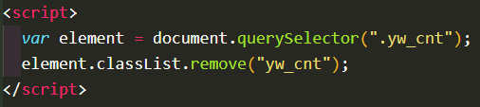

مشکلات احتمالی در روند انجام تغییرات
غیر فعال سازی استایل های پیش فرض قالب
غیر فعال سازی فارسی سازی اعداد
غیر فعال سازی تبدیل @ به تصویر ( [at] )

Slide 5
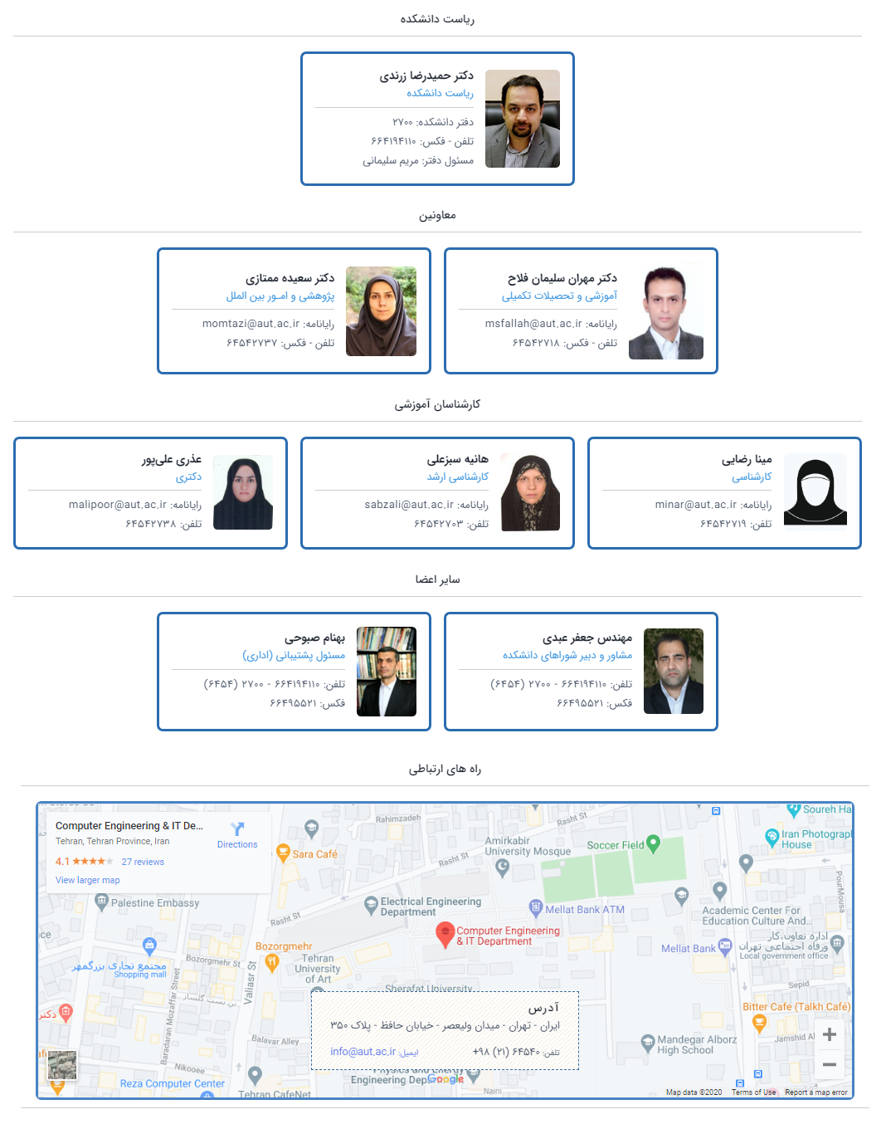
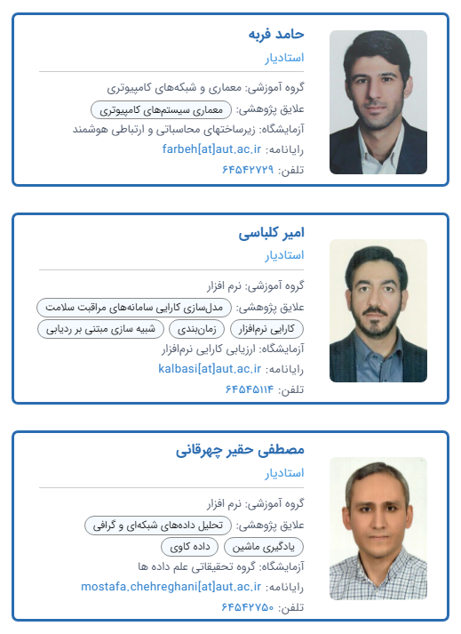
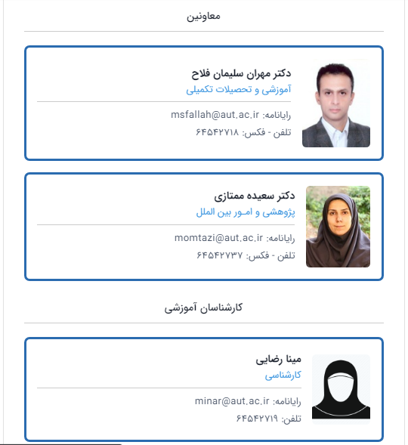
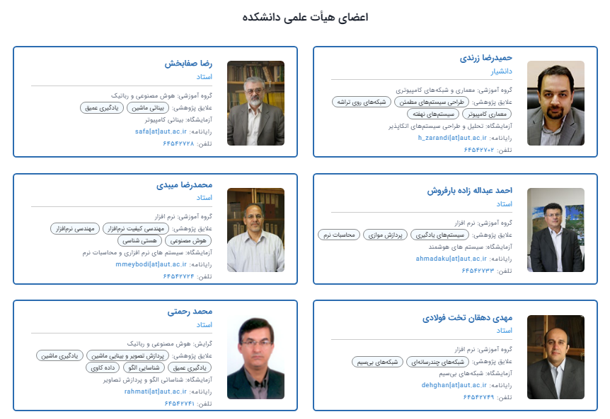
نمونه صفحات پیاده سازی شده
ce.aut.ac.ir/content/2109/اعضای-هیات-علمی
ce.aut.ac.ir/content/2169/تماس-با-ما
سورس نمونه پیاده سازی ها:
github.com/aKamrani/faculty-website

Slide 6
با تشکر از توجه شما
a.Kamrani@aut.ac.ir
ceit.engineer@gmail.com

